Slide 1
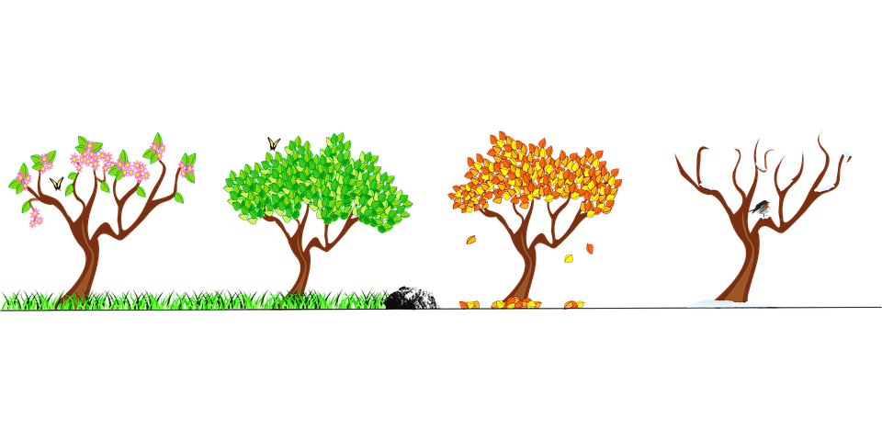
Дидактическое пособие
«Чудо-дерево»
Выполнили:
воспитатель подготовительной группы №1
Ахметшина Г.Ш.

Slide 2
«Приходите в детский сад,
В нашей группе у ребят,
У веселых дошколят,
Чудо – дерево растет.
Чудо, чудо, чудо, чудо,
Расчудесное.
И картинки на нем,
И сюрпризы на нем,
И заданья для ребят
Выполнять их каждый рад.

Slide 3
Цель пособия:
Содействовать развитию
познавательной активности,
развивать зрительное восприятие
и внимание, развитие связной речи . Формировать мыслительные процессы. Совершенствовать мелкую моторику рук.

Slide 4
Задачи:
Многофункциональное дидактическое пособие
направлено на решение конкретных образовательных задач:
✓развитие мелкой моторики;
✓развитие связной речи и обогащение словаря;
автоматизация звуков;
✓совершенствование тактильного восприятия;
✓развитие навыков классификации и обобщения;
✓развитие навыка звукового анализа слова;
✓развитие навыка деления слова на слоги;
✓совершенствование знаний о названиях детенышей животных и употреблении их во множественном числе
Также решаются косвенные задачи:
✓развитие высших психических функций (память,
внимание, мышление, воображение);
✓улучшение координации движений.
.

Slide 5
Рекомендации:
Пособие состоит из дерева. Каждая страница соответствует определенному времени года. Присутствует основная тема смены времен года. Всѐ просыпается, оживает, затем появляются плоды, потом листочки дерева желтеют, опадают, приходит зима.
Интеграция образовательных областей:
речевое развитие;
социально-коммуникативное развитие;
познавательное развитие;
физическое развитие;
художественно-эстетическое развитие.
.

Slide 6
Данный макет будет полезен для детей всего
дошкольного возраста (от 1,5 до 7 лет, педагогов и родителей).
Дидактическое пособие «Чудо дерево» —
это совокупность дидактической и словесной игры,
оно охватывает многообразие различных игр, и имеет наглядность.
Пособие предназначено для использования в детском саду с детьми дошкольного возраста от 1.5 до 7 лет и в помощь педагогам.
Пособие многофункциональное, мобильное
и очень легкое в использовании. Используются
различные варианты игровых заданий и упражнений
с учетом возрастных и индивидуальных особенностей детей.
Ознакомившись с играми и усвоив их правила, дети могут
под руководством педагога проводить игры и вне занятия.
.

Slide 7
.
Основные достоинства дидактического пособия
«Чудо- дерево»:
•Доступность;
•Мобильность;
•Многофункциональность
(как со всей возрастной группой, так и индивидуально, применение, как в организованной образовательной деятельности, так и включение в режимные процессы, и в самостоятельную деятельность детей);
•Использование в качестве образовательной и игровой мотивации.

Slide 8
Данное пособие также находит применение в различных направлениях
развития детей (познавательное развитие, художественно – эстетическое развитие, речевое развитие, социально – коммуникативное развитие) и
организации различных видов детской деятельности.
Например:
- рассматривание и обсуждение произошедших изменений;
- ознакомление с сезонными изменениями в природе;
- ориентирование в пространстве: вверху – внизу, справа – слева;
ознакомление детей с цветом, формой, величиной;
осязаемыми свойствами предметов (твердый, мягкий, пушистый); материалами;
развитие умения выделять свойства предметов,
группировать однородные предметы по нескольким признакам;
формирование элементарных математических
представлений: различение понятий много, один, по одному, ни одного.
.

Slide 9
.
Варианты игр:

Slide 10
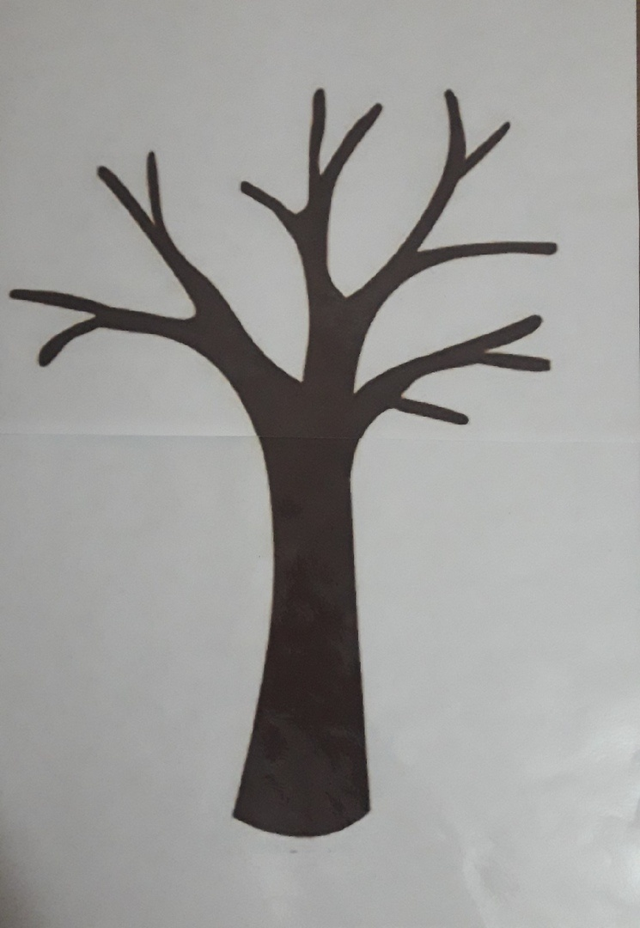
.

Slide 11
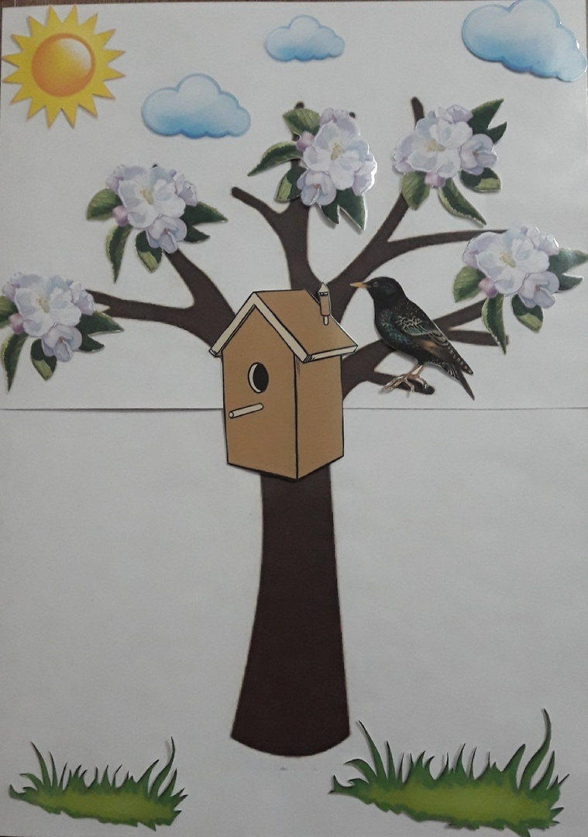
.

Slide 12
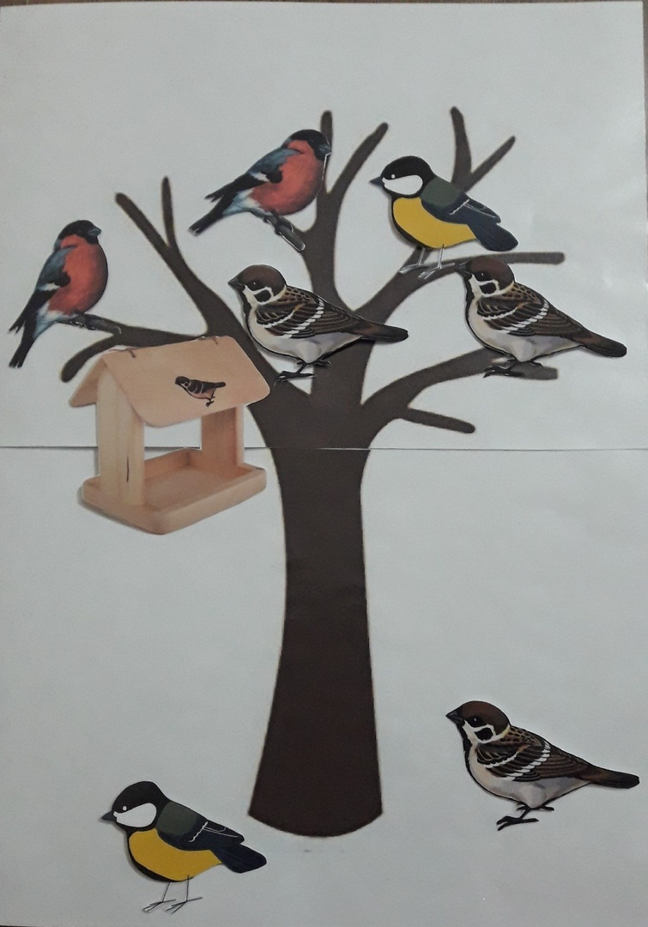
.

Slide 13
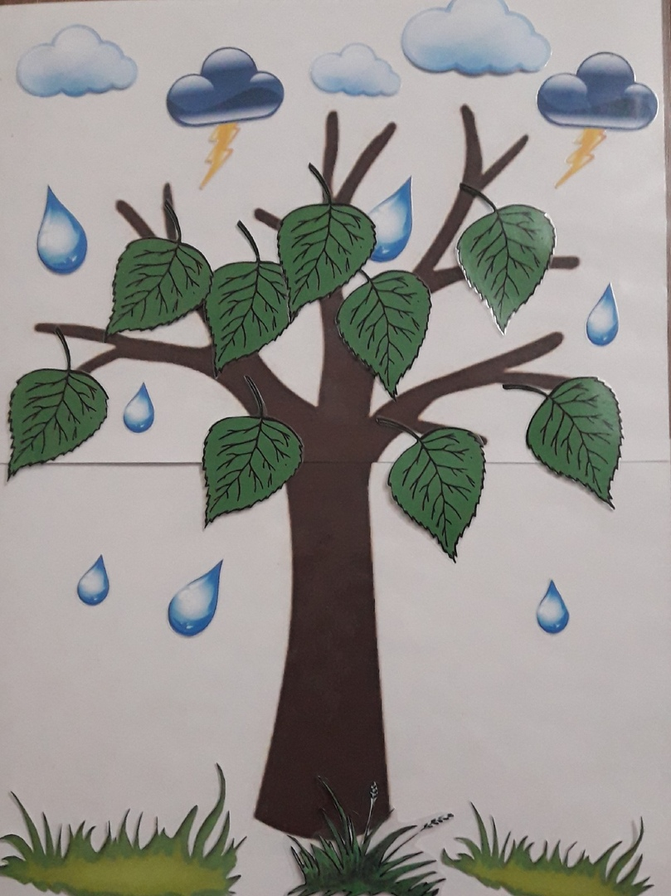
.

Slide 14
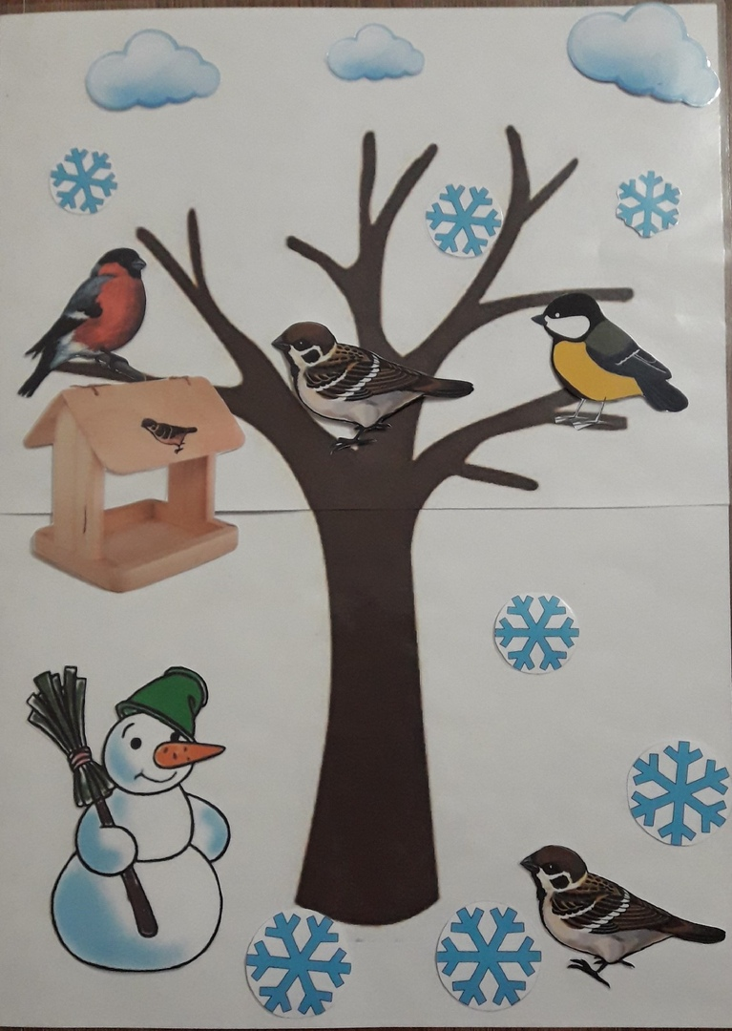
.

Slide 15
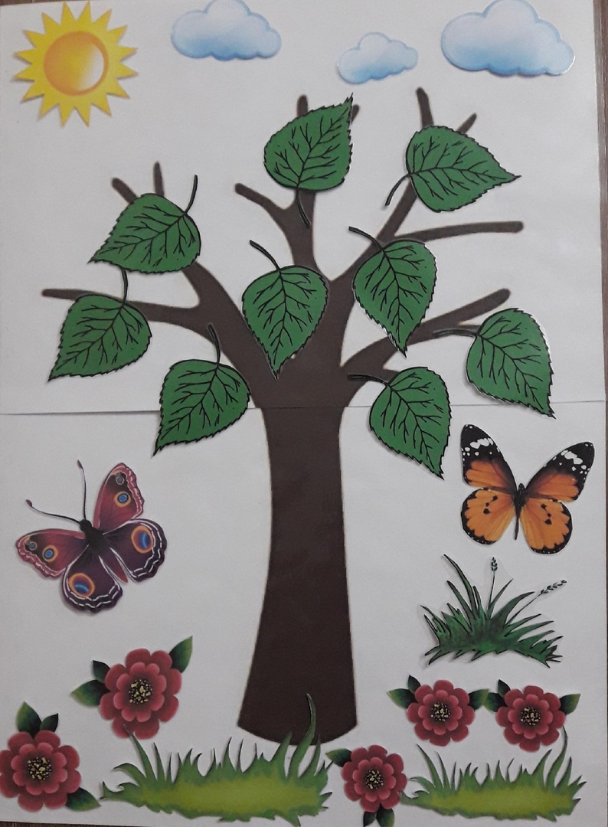
.

Slide 16
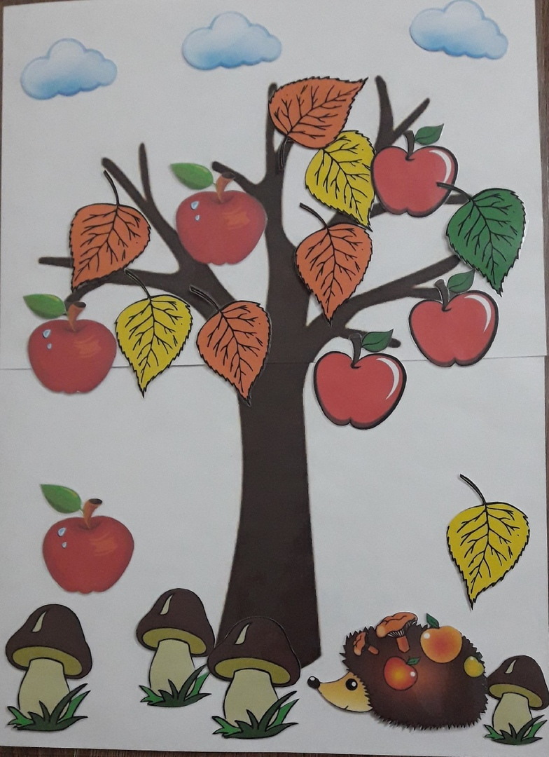
.

Slide 17



